Slide 1
Group By 절을 사용한 Select 문장 해석 흐름
예문)
Select job, count(*), sum(salary)
From employee
Where job not like '%MANAGER%’
Group by job
Having sum(salary) >= 5000
Order by sum(salary)

Slide 2
Group By 절을 사용한 Select 문장 해석 흐름
예문)
Select job, count(*), sum(salary)
From employee
Where job not like ＇%MANAGER%’
Group by job
Having sum(salary) >= 5000
Order by sum(salary)
④
ⓛ
②
③
⑤

Slide 3
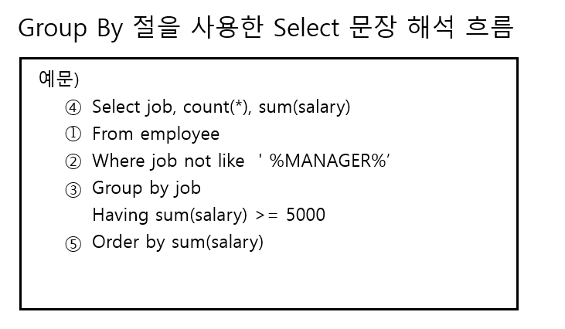
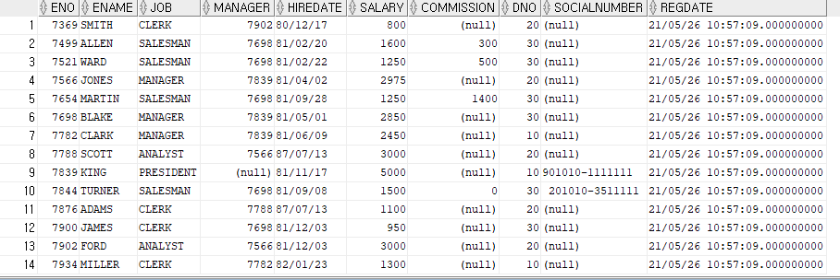
Employee 테이블

Slide 4
① From employee
- Employee 테이블로부터
Employee 테이블

Slide 5
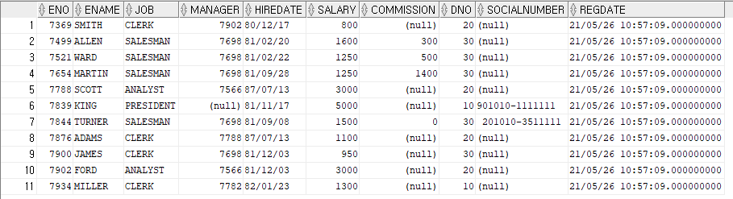
① From employee
- Employee 테이블로부터
② Where job not like ‘%MANAGER%’
- 단, JOB 에서 MANAGER 라는 단어가 포함 안된 데이터
Employee 테이블 -> MANAGER 제외

Slide 6

① From employee
- Employee 테이블로부터
② Where job not like ‘%MANAGER%’
- 단, JOB 에서 MANAGER 라는 단어가 포함 안된 데이터
③ Group by job
Having sum(salary) >= 5000
Employee 테이블 JOB을 기준으로 그룹화
그룹화한 열의 개수 != 원래 테이블 열의 개수
따라서 그룹화된 테이블은 그룹 함수랑 쓰일 수 밖에 없다.

Slide 7

① From employee
- Employee 테이블로부터
② Where job not like ‘%MANAGER%’
- 단, JOB 에서 MANAGER 라는 단어가 포함 안된 데이터
③ Group by job
Having sum(salary) >= 5000
Sum(salary) >= 5000 조건에 합당한 그룹만 제한
그룹화한 열의 개수 != 원래 테이블 열의 개수
따라서 그룹화된 테이블은 그룹 함수랑 쓰일 수 밖에 없다.

Slide 8

① From employee
- Employee 테이블로부터
② Where job not like ‘%MANAGER%’
- 단, JOB 에서 MANAGER 라는 단어가 포함 안된 데이터
③ Group by job
Having sum(salary) >= 5000
④ Select job, count(*), sum(salary)
테이블에 job, count(*), sum(salary) 정보를 출력

Slide 9

① From employee
- Employee 테이블로부터
② Where job not like ‘%MANAGER%’
- 단, JOB 에서 MANAGER 라는 단어가 포함 안된 데이터
③ Group by job
Having sum(salary) >= 5000
④ Select job, count(*), sum(salary)
⑤ order by sum(salary)
Sum(salary) 기준으로 정렬 (기본 ASC, 오름차순)

